Slide 1
Java Memory Model, Garbage Collectors
Коммунальные службы ваших приложений

Slide 2
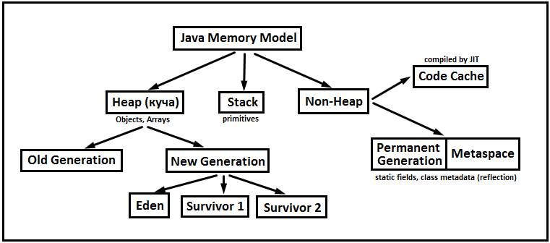
Коротко о JMM
*
* https://eyakubovskiy.ru/2020/06/08/pamyat-prilojeniya-v-java/

Slide 3
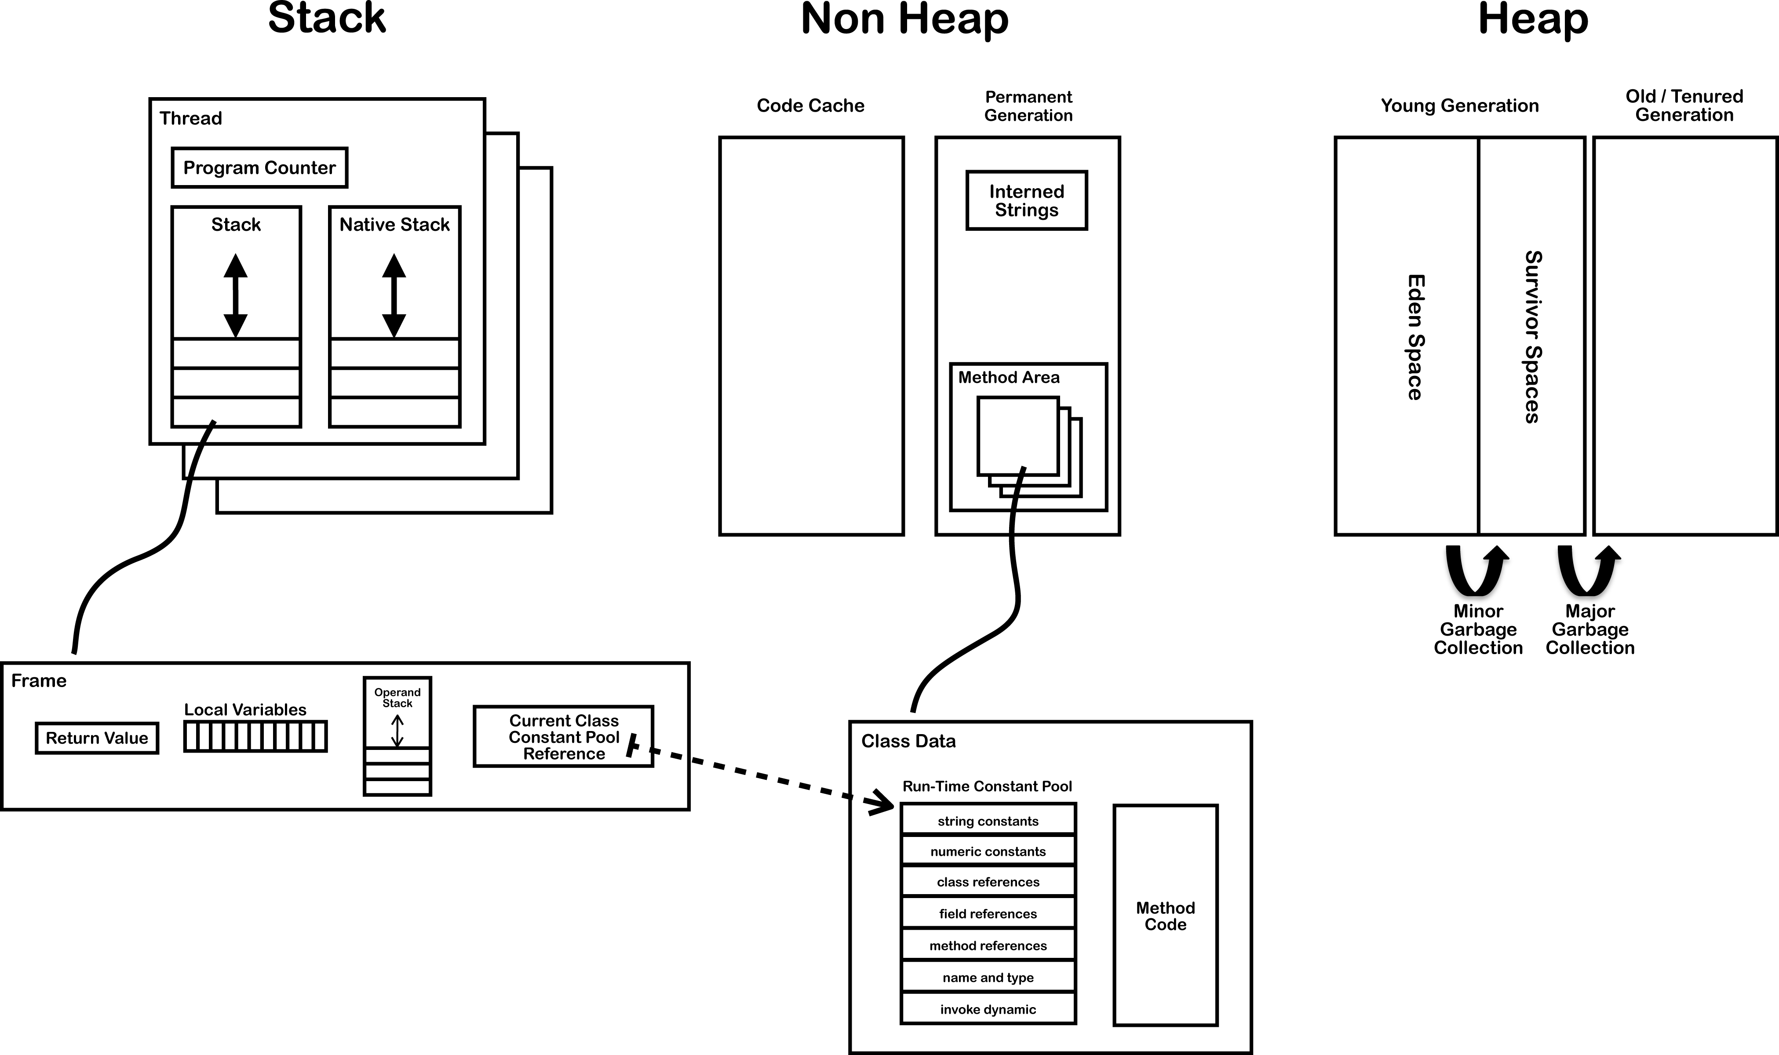
И за что зачем нам все это?
*
* https://habr.com/ru/articles/739338/

Slide 4
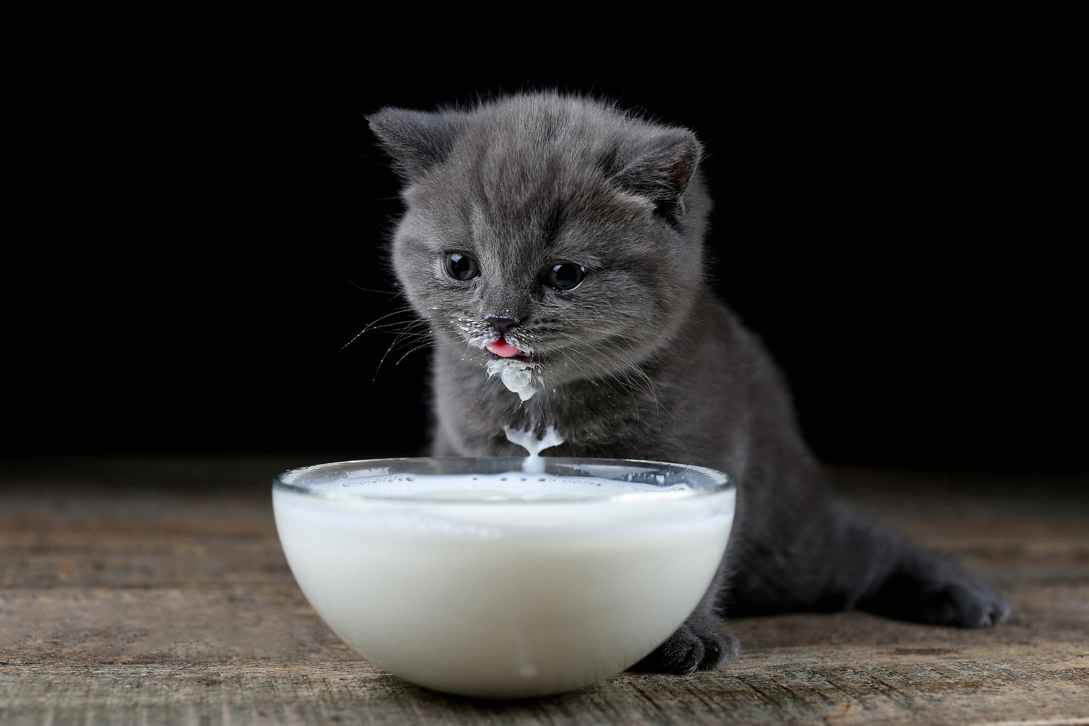
Подробнее про кучу или как происходит аллокация объектов.
А лакация – это ведь про молоко, да?
аллокация

Slide 5
Аллокация новых объектов в куче
Выделение памяти через интерфейс GC
Аллокация из TLAB
Запрос нового TLAB и аллокация в нем
Сборка мусора
Аллокация сразу в Old Generation
При неудаче будет выброшена OutOfMemoryError
*
TLAB – thread-local allocation buffer – область памяти в куче, зарезервированная ЭКСКЛЮЗИВНО для конкретного потока. Это значит, что доступ к TLAB происходит при отсутствии синхронизации.
Eden
TLAB T1
TLAB T3
TLAB T1
TLAB T2
TLAB T2
FREE
TLAB
OCUPIED
FREE
ALLOCATION
PREFETCH
* https://habr.com/ru/articles/332708/

Slide 6
Сборка мусора или управление памятью?
Все объекты в куче делятся на младшее поколение(young generation/nursery) и старшее поколение (old generation).
В процессе малой сборки мусора (minor GC) очищается только младшее поколение.
В процессе основной сборки мусора (major GC) очистка происходит только в старшем поколении.
Во время полной сборки мусора (full GC) удаляются объекты обоих поколений
В безопасных точках (safepoint) программы GC может инициировать stop-the-world (STW) – остановку всех потоков программы для безопасной сборки мусора.

Slide 7
Методы сбора мусора
Метод подсчёта ссылок. Для каждого объекта в куче создаётся счётчик ссылок. Его показания меняются, когда ссылки на объект добавляются или удаляются. Сборщик мусора обходит все объекты и оставляет только те, у которых счётчик больше нуля. Остальные отправляются в мусорную корзину.
Метод флагов. Его ещё называют методом маркировки и выметания (от англ. mark and sweep). Его суть заключается в том, что для каждого объекта в памяти хранится бит, указывающий на достижимость.
Объекты помечаются достижимыми если к ним имеется доступ из объектов корневого множества (GC roots).
Метод карточного стола (от англ. Card table). Этот метод считается наиболее эффективным на текущий момент.
Сборщик мусора может убирать не всю кучу, а только её часть. Но при этом ему нужно понять, ссылаются ли объекты старшего поколения на объекты младшего поколения.

Slide 8
…Помедленнее, я записываю!
Корневое множество объектов
Safepoint
Остановки происходят в специальных местах программы — безопасных точках (от англ. safepoint). Во время выполнения программы в таких точках известны все корневые множества объектов и содержимое объектов кучи согласовано. Таким образом, данные приложения не будут потеряны или повреждены в процессе сборки мусора.
Card table
CardTable представляет объекты старшего поколения в виде набора карт. Изначально карты повёрнуты рубашками вверх. Если старший объект ссылается на молодой, карта переворачивается. И при следующей сборке мусора на достижимость проверяются только объекты, доступные «из-под этой карты».
Чтобы объект считался достижимым, на него должна быть ссылка или из стека, или из области старшего поколения, или из области статической памяти. Именно в этих областях начинается поиск достижимых объектов. Они относятся к корневому множеству объектов.

Slide 9
Реализации GC *
CMS & G1
ZGC & Shenandoah
Serial & Parallel
* https://habr.com/ru/articles/269621/

Slide 10
Serial & Parallel
Serial – процесс сборки
Serial – работа потоков
Parallel – процесс сборки
Parallel – работа потоков

Slide 11
CMS & G1
CMS – процесс сборки
CMS – работа потоков
Parallel – процесс сборки
Parallel – работа потоков

Slide 12
ZGC
Pause Mark Start
Concurrent Map, Pause Mark End
Concurrent Remap
Concurrent Relocate
Concurrent Prepare for Relocate
Pause Relocate Start
Структура ссылки
Начало следующего цикла

Slide 13
Оператор new
При использовании оператора new JVM выделяет место и создает объект в куче.
Из-за этого сравнение по ссылке экземпляров некоторых классов может давать различные результаты.

Slide 14
JMM и многопоточность*
Instructions Reordering: инструкции в потоке необязательно выполняются в том же порядке, в каком они написаны в коде, однако JAVA дает гарантию их as-if-serial выполнения.
Memory reordering: существует несколько типов memory reodering: LoadLoad, LoadStore, StoreStore, StoreLoad
Если программа не синхронизирована, то разрешены все переупорядочивания. Если программа правильно синхронизирована, запрещены все переупорядочивания
Если программа не синхронизирована, то memory order, неконсистентный с program order, валиден с точки зрения JMM. Если программа правильно синхронизирована, то валиден только консистентный порядок
Data race возникает тогда, когда с shared данными работает одновременно два или больше тредов, где как минимум один из них пишет и их действия не синхронизированы. Для действий в гонке не гарантируется никакого консистентного memory order, поэтому не стоит удивляться неожиданным результатам.
Happens-before определяется как отношение между двумя действиями:
Пусть есть поток T1 и поток T2 (необязательно отличающийся от потока T1) и действия x и y, выполняемые в потоках T1 и T2 соответственно
Если x happens-before y, то во время выполнения y треду T2 будут видны все изменения, выполняемые в x тредом T1
* https://habr.com/ru/articles/685518/

Slide 15

Спасибо за внимание!

